Slide 1
DEPARTAMENTO DE SEGURIDAD Y DEFENSA
MAESTRÍA EN ESTRATEGIA MILITAR TERRESTRE
V COHERTE
Sangolquí,21-SEP-020

Slide 2
“PROPUESTA DE CREACIÓN DE UNA BRIGADA MULTIPROPÓSITO DEL EJÉRCITO ECUATORIANO CON LA CAPACIDAD DE APOYAR A LA GESTIÓN DE RIESGOS”

Slide 3
“Ningún Ejército puede enfrentar los retos y amenazas de los escenarios presentes y futuros con las estrategias, organización, doctrina, formación, capacitación, entrenamiento, dotación y equipamiento de la guerra pasada”.
(Mayor General Augusto Valencia, 2019. Proyección Doctrina Damasco, Revista Experticia Militar Nº 5 Colombia.)

Slide 4
AUTORES:
TCRN E.M. HÉCTOR ULICES ESPINOZA SARZOSA
TCRN E.M. BYRON EDUARDO GUERRÓN VALDIVIESO
DIRECTOR:
TCRN E.M. MILTON FERNANDO MORENO ARÉVALO (MsC.)

Slide 5
SUMARIO
0
INTRODUCCIÓN
1
PROBLEMA
2
MARCO TEÓRICO
3
MARCO METODOLÓGICO
4
DESARROLLO DE LA
INVESTIGACIÓN
5
PROPUESTA
6
CONCLUSIONES Y
RECOMENDACIONES
6

Slide 6
INTRODUCCIÓN
Línea de investigación: Seguridad y defensa de la UFA - ESPE.
Una amplia gama de fenómenos, entre ellos los fenómenos naturales y antrópicos demandan el planteamiento de líneas reflexivas acerca de la seguritización del manejo de desastres naturales.
NUEVOS ESCENARIOS DE LA SEGURIDAD
Experiencia de las FF.AA., en tareas de apoyo ante desastres naturales.
La propuesta plantea crear una brigada multipropósito para apoyar a la gestión de riesgos.

Slide 7
CAPÍTULO I
EL PROBLEMA

Slide 8
IDENTIFICACIÓN DEL PROBLEMA
Fenómenos naturales
Antrópicos
Ubicación geográfica
Deterioro del medio ambiente
Cambio climático
Incertidumbre
FF.AA., siempre presente en la paz y en la crisis.
Noción empírica de empleo
Limitadas o deficientes capacidades para el empleo en apoyo a la G.R.
Notes:
Explicación corta

Slide 9
ENUNCIADO DEL PROBLEMA
¿Cuáles son las capacidades necesarias para que una unidad militar sea competente para apoyar a la G.R.?

Slide 10
OBJETIVOS
Objetivo Principal
Obj. Esp.
1
Determinar cuáles son las CAPACIDADES necesarias para que una unidad militar sea competente para apoyar a la G.R.
Determinar las capacidades actuales.
Obj. Esp.
Obj. Esp.
2
3
Analizar el marco legal.
Establecer la capacitación del E.E.
Obj. Esp.
Obj. Esp.
4
5
Determinar capacidades de una unidad militar multipropósito.
Definir la estructura organizacional del E.E.
.
Notes:
Enunciado rápido, no explicar

Slide 11
JUSTIFICACIÓN DE LA INVESTIGACIÓN
Se dispone del tiempo necesario para materializar la investigación.
IMPORTANCIA
RELEVANCIA
ORIGINALI-DAD
FACTIBILI-
DAD
VIABILIDAD
Institución cuenta con personal, material y medios para apoyar a la G.R.
Existen unidades militares que pueden ser adaptadas a una estructura flexible y multipropósito.
Constitución art. 389 y 390, el Estado a través de la G.R., empeñado en proteger a la ciudadanía.
Proponer la creación de una unidad multipropósito

Slide 12
CAPÍTULO II
MARCO TEÓRICO

Slide 13
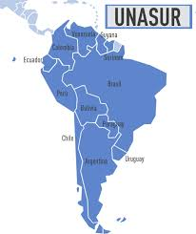
ANTECEDENTES DE LA INVESTIGACIÓN
Ámbito Mundial
01
Rusia: Defensa Civil, Emergencias y Desastres
Francia: Unidades de Intervención y Seguridad Civil
EE.UU: Guardia Nacional para la protección civil
España: UME.
02
Ámbito Regional
Argentina: Las UMRE.
Perú: La Brigada Mulltipropósito.
03
Ámbito Nacional
Desarrollo de trabajos de investigación científica.
Propuesta de creación de las UME, año 2013.
Propuesta de creación de las UNIR, año 2017 ADEMIC.

Slide 14
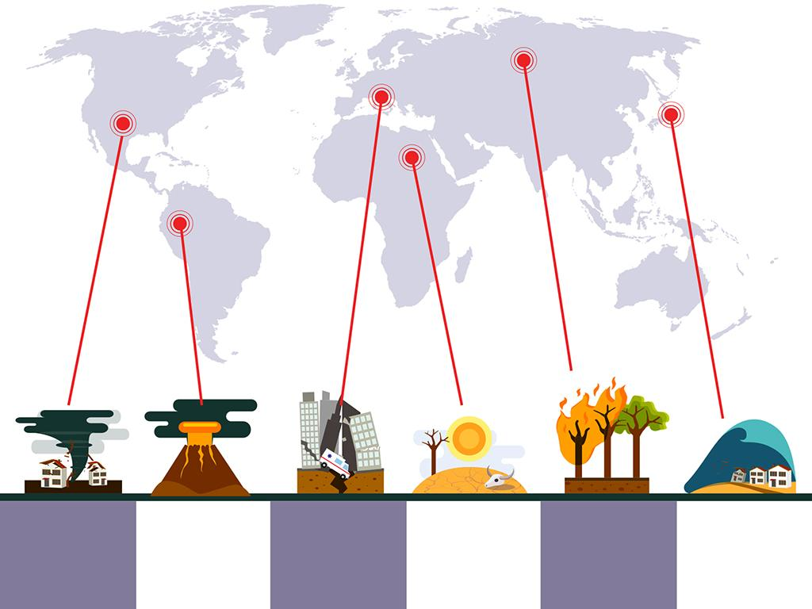
FUNDAMENTACIÓN TEÓRICA
PLANIFICACIÓN POR CAPACIDADES
TEORÍA DE LOS COMPLEJOS DE SEGURIDAD
TEORÍA DE LA SEGURITIZACIÓN

Slide 15
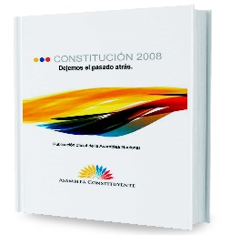
BASE LEGAL
CONSTITCUÍN DE LA REPÚBLICA
LEY DE SEGURIDAD PÚBLICA Y DEL ESTADO
1
POLÍTICA DE LA DEFENSA NACIONAL
2
3
AGENDA DE COORDINACIÓN INTERSECTORIAL
4
Notes:
Enunciado rápido

Slide 16
HIPÓTESIS
¿El contar con una unidad militar multipropósito con capacidades específicas permitirá ejecutar un eficiente apoyo a la
Gestión de Riesgos?

Slide 17
VARIABLE INDEPENDIENTE Y DEPENDEINTE
La Gestión de Riesgos
Capacidades específicas
APOYO DEL EJÉRCITO ECUATORIANO

Slide 18
CONCEPTUALIZACIÓN Y OPERACIONALIZACIÓN DE LAS VARIABLES

Slide 20
CAPÍTULO III
MARCO METODOLÓGICO

Slide 21
DISEÑO DE LA INVESTIGACIÓN
Población
Muestra
Muestreo intencional
Diseño
Enfoque cualitativo, cuantitativo
Tipo exploratorio, descriptivo y correlacional
Método inductivo/deductivo
Técnicas
Fuentes: primarias y secundarias
Instrumentos: Entrevistas, encuestas, revisión bibliográfica.
Análisis: Cuantitativo (estadístico) y cualitativo (resultado de entrevistas y encuestas)

Slide 22
ORD. | DESCRIPCIÓN | CAMPO OCUPACIONAL | UNIDAD DE ANÁLISIS | CANTIDAD DE PERSONAS
01 | Personal directivo y docentes de la Academia de Guerra del Ejército | Jefes departamentales e instructores | Oficiales superiores en el grado de TCRN. | 02
02 | Oficiales instructores invitados de las hermanas repúblicas de Brasil y Argentina. | Docentes invitados y asesores | Oficiales en el grado de Mayor de Estado Mayor | 03
03 | Docente externo de la Academia de Guerra | Docente externo experto en Gestión de Riesgos | Oficial en servicio pasivo | 01
05 | Personal de expertos de la Secretaría de Gestión de Riesgos y Emergencias, y el IAEN. | Docentes de planta IAEN | Servidores públicos del SGRE e IAEN. | 02
04 | Estudiantes del Curso de Estado Mayor N°70 | Estudiantes de planta | Oficiales del Ejército | 15
05 | Estudiantes del Curso de Estado Mayor N°71 | Estudiantes de planta | Oficiales del Ejército | 15
06 | Estudiantes del Curso de Estado Mayor de Servicios N°36 | Estudiantes de planta | Oficiales del Ejército | 08
07 | Estudiantes del Curso de Estado Mayor de Servicios N°37 | Estudiantes de planta | Oficiales del Ejército | 08
Total: |  |  |  | 54

Slide 23
INSTRUMENTOS UTILIZADOS
Notes:
Se sustenta esta investigación en entrevistas y encuestas realizadas a personal experto en el área de gestión de riesgos.
Oficiales de países amigos y oficiales que tuvieron la experiencia de apoyar en el terremoto del 2016

Slide 24
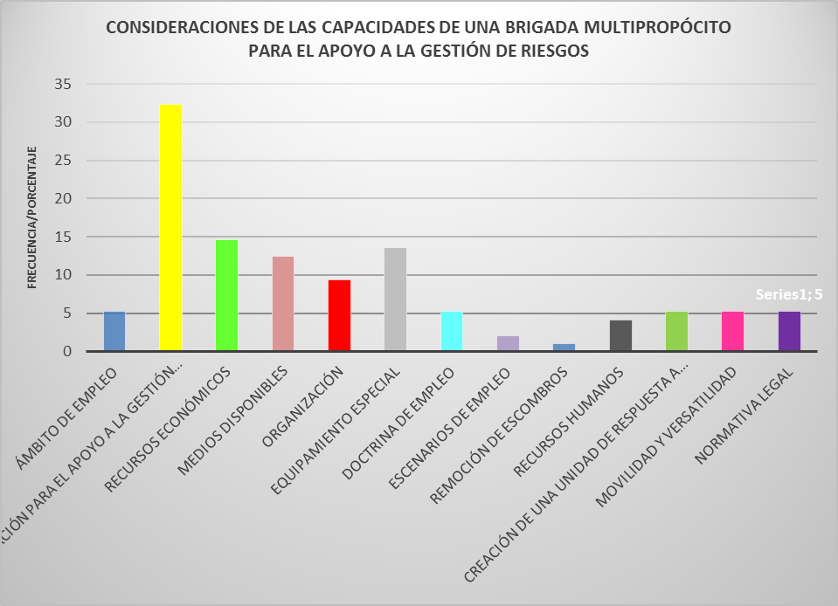
ENCUESTAS

Slide 25
CAPÍTULO IV
DESARROLLO DE LA INVESTIGACIÓN

Slide 26
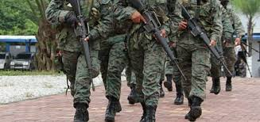
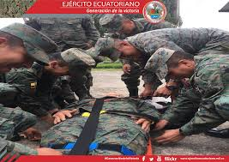
DESARROLLO DE LA INVESTIGACIÓN
Capacidades actuales
Análisis del marco legal
Establecer la capacitación del Ejército
La naturaleza del E.E., es para la defense nacional.
Capacidades mínimas necesarias.
El E.E., no cuenta con capacidades específicas para apoyar a la G.R.
Art. 389 de la CRE; art 11. LSPE; Plan Nacional “Toda una vida”; Objetivo estratégico de la Política de la Defensa consideran el apoyo a la G.R. ante situaciones de desastres naturales y antrópicos.
No existen protocolos y procedimientos definidos para el empleo.
No se dispone de personal con conocimientos específicos, limitado entrenamiento y preparación para búsqueda y rescate.
Manual existente no especifica el empleo.
Se require capacitación, entrenamiento en temas de búsqueda y rescate.

Slide 27
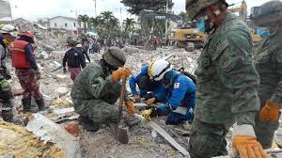
Definir la estructura organizational
Capacidades para unidades multipropósito
Mantiene la organización para misión fundamental.
La multidimensionailidad de la amenaza exige diseños de fuerza, que planteen unidades multimisión, polifuncionales y multipropósito.
Adaptar la organización para el apoyo a la G.R.
Modelo de planificación por capacidades ha reemplazado a la Planificación por hipótesis.
Los escenarios son más inciertos y llenos de incertidumbre.
Los recursos son limitados.
Se debe definir capacidades MIRADO.
Notes:
Suprimir palabras a claves

Slide 28
CAPÍTULO V
LA PROPUESTA

Slide 29
MATRIZ FODA
Notes:
Explicar que este análisis es del cómo se encuentra actualmente nuestro Ejército Ecuatoriano para apoyar a la gestión de riesgos.
Análisis previo realizar la propuesta.

Slide 30
MATRIZ DE CONDICIONES REALES

Slide 31
MATRIZ DE PONDERACIÓN
FORTALEZAS |  | DEBILIDADES |  | OPORTUNIDADES |  | AMENAZAS
F1 | 3 | D1 | 3 | O1 | 3 | A1 | 2
F2 | 3 | D2 | 2 | O2 | 3 | A2 | 3
F3 | 3 | D3 | 3 | O3 | 2 | A3 | 2
F4 | 2 | D4 | 2 | O4 | 3 | A4 | 2
Valor de la ponderación: (3) alto; (2) medio; (1) bajo.
MATRIZ DE TOTALES Y PORCENTAJES
(ANÁLISIS GLOBAL)
FORTALEZAS |  | DEBILIDADES |  | OPORTUNIDADES |  | AMENAZAS |  | TOTAL
F1 | 3 | D1 | 3 | O1 | 3 | A1 | 2 | 11
F2 | 3 | D2 | 2 | O2 | 3 | A2 | 3 | 11
F3 | 3 | D3 | 3 | O3 | 2 | A3 | 2 | 10
F4 | 2 | D4 | 2 | O4 | 3 | A4 | 2 | 9
Total = 11 (27%) |  | Total = 10 (24%) |  | Total = 11 (27%) |  | Total = 9 (22%) |  | Total = 41 (100%)

Slide 32
INTERPRETACIÓN CUANTITATIVA
F.O.D.A | PUNTUACIÓN | PORCENTAJE
FORTALEZAS | 11 | 27 %
OPORTUNIDADES | 11 | 27 %
DEBILIDADES | 10 | 24 %
AMENAZAS | 09 | 22 %
TOTAL: | 41 | 100 %
BALANCE ESTRATÉGICO
F + O | D + A | % F + O | % D + A | TOTAL
11 + 11 = 22 | 10 + 9 = 19 | 54 % | 46 % | Aprox. 100%

Slide 33
PROPUESTA ALTERNATIVA
“El secreto del cambio es enfocar toda tu energía, no en luchar contra lo viejo, sino en construir lo nuevo.”
(Sócrates 470. A.C)

Slide 34
PROPUESTA ALTERNATIVA
Objetivo: Plantear estrategias que permitan apoyar a la Gestión de Riesgos del Estado a través de la creación de una brigada multipropósito que cuente con capacidades específicas para enfrentar los eventos adversos ocasionados por fenómenos naturales y antrópicos.
CREACIÓN DE LA BRIGADA MULTIPROPÓSITO DEL EJÉRCITO ECUATORIANO CON CAPACIDADES ESPECÍFICAS PARA APOYAR
A LA GESTIÓN DE RIESGOS.
Notes:
Por que la quiero crear?
Qué pasó?
Y porqué la propuesta?

Slide 35
CAPACIDADES:
Modelo de Planificación por Capacidades Conjuntas del Comando Conjunto de las Fuerzas Armadas del Ecuador año 2016.
Comando y Control.
Vigilancia, reconocimiento e inteligencia.
Maniobra.
Despliegue y movilidad.
Supervivencia y protección.
Sostenimiento logístico.
Apy. Seg. Integral
NATURALEZA
E.E
MARCO LEGAL
CAPACIDADES

Slide 36
CAPACIDADES ESPECÍFICAS:
Modelo de Planificación por Capacidades Conjuntas del C.C.FF.AA., año 2016.
MIRADO
Infraestructura
Recursos Humanos
Adiestramiento
Material
Doctrina
Organización
Equipo especial para búsqueda y rescate.
Implementar áreas de entrenamiento para G.R.
Unidad Militar Orgánica con capacidad de despliegue, flexibilidad y autonomía.
Capacitar y entrenar al personal militar en técnicas de rescate.
Generar doctrina de acuerdo a la amenaza natural y antrópica
Contar con una unidad tipo brigada, cuya organización sea flexible y multipropósito.
Notes:
Aquí se recomienda como debe proponerse las capacidades específicas

Slide 37
Directiva Académica Nº 02/14 de la Escuela de Altos Estudios Nacionales. (2014, p. 2-3-4-5), Metodología para diseñar estrategias.
¿Qué hacer?
Estrategia
Política
Fines
Formas
Medios
¿Para qué hacer?
Para que hacer
Modos de hacer
¿Con qué hacer?
VALIDACIÓN (FODA)

Slide 38
CAPÍTULO VI
CONCLUSIONES Y RECOMENDACIONES

Slide 39
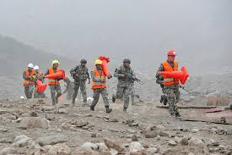
CONCLUSIONES
Capacidades actuales
Las capacidades son mínimas necesarias para la defensa nacional.
Prevalece la misión fundamental
El marco legal vigente sostiene a la misión fundamental, mas no a la seguridad integral existiendo vacíos.
Estructura organizacional
La organización actual del Ejército Ecuatoriano se sustenta en la misión fundamental, mas no en el apoyo a otras instituciones del Estado.
Se apoya subsidiariamente a la seguridad integral con lo que se dispone.
. Existe ausencia de protocolos y procedimientos específicos para el apoyo a la G.R.
La capacitación para el apoyo a la gestión de riesgos es mínima y limitada.
Es necesario plantear capacidades específicas para el apoyo a la G.R.
Carencia de capacidades especificas para apoyar a la G.R.
Notes:
Una vez hecha la investigación se puede concluir en los siguiente:

Slide 40
RECOMENDACIONES
Capacidades específicas
Diseño curricular
PROPUESTA DE CREACIÓN BRIGADA MULTIPROPÓSITO
Marco legal
Material, infraestructura, recursos humanos, humanos, adiestramiento, doctrina y organización.
Se debe definir los protocolos y procedimientos de apoyo a la G.R., contando con un marco legal de empleo
Definir asignaturas desde la formación, fortalecerlas en el perfeccionamiento y capacitación específica INSARAG.
ESTRUCTURA ORGANIZACIONAL FLEXIBLE (multimisión, polifuncional y multipropósito)
Notes:
Por ello la doctrina se constituye en el eje articulador del plan de transformación institucional.

Slide 41
ORGANIZACIÓN DE UNA BRIGADA MULTIPROPÓSITO
COMANDO
J.E.M
BATALLÓN BÚSQUEDA Y RESCATE
BATALLÓN BÚSQUEDA Y RESCATE
BATALLÓN BÚSQUEDA Y RESCATE
BATALLÓN NBQ
B-1, B-2, B-3, B-4, SIS, OPSIC, ASESORÍA JURÍDICA
C.A.L
FUERZA DEL FUTURO
Fuerza Multi misión
Personal polivalente
Material y equipo multipropósito
Operaciones de Guerra: Defensa del Territorio Nacional
Operaciones distintas a la Guerra: Seguridad Pública
Gestión de Riesgos: Apoyo al S.N.G.R.E.

Slide 42
